Slide 1
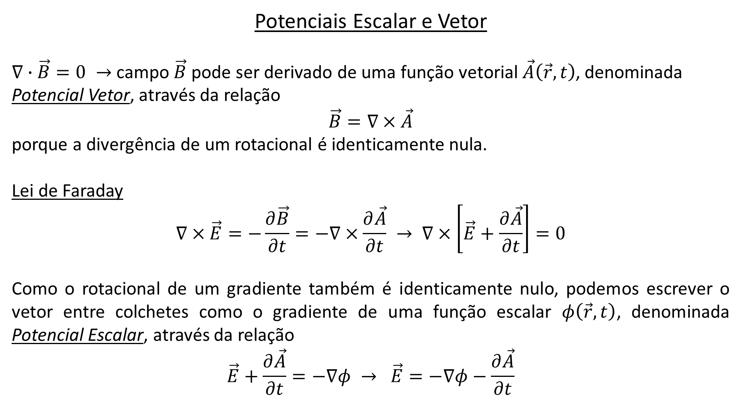
Potenciais Escalar e Vetor
$∇∙\vec{B}=0 →$ campo $\vec{B}$ pode ser derivado de uma função vetorial $\vec{A}\left(\vec{r},t\right)$, denominada Potencial Vetor, através da relação
$$\vec{B}=∇×\vec{A}$$
porque a divergência de um rotacional é identicamente nula.
Lei de Faraday
$$∇×\vec{E}=−\frac{∂\vec{B}}{∂t}=−∇×\frac{∂\vec{A}}{∂t} → ∇×\left[\vec{E}+\frac{∂\vec{A}}{∂t}\right]=0$$
Como o rotacional de um gradiente também é identicamente nulo, podemos escrever o vetor entre colchetes como o gradiente de uma função escalar $φ\left(\vec{r},t\right)$, denominada Potencial Escalar, através da relação
$$\vec{E}+\frac{∂\vec{A}}{∂t}=−∇φ → \vec{E}=−∇φ−\frac{∂\vec{A}}{∂t}$$

Slide 2
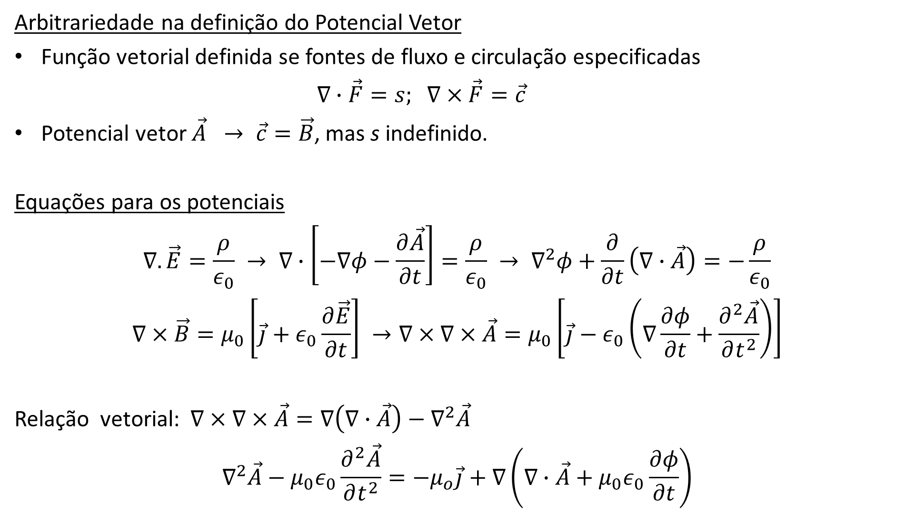
Arbitrariedade na definição do Potencial Vetor
Função vetorial definida se fontes de fluxo e circulação especificadas
$$∇∙\vec{F}=s; ∇×\vec{F}=\vec{c}$$
Potencial vetor $\vec{A} → \vec{c}=\vec{B}$, mas s indefinido.
Equações para os potenciais
$$∇.\vec{E}=\frac{ρ}{ε_{0}} → ∇∙\left[−∇φ−\frac{∂\vec{A}}{∂t}\right]=\frac{ρ}{ε_{0}} → ∇^{2}φ+\frac{∂}{∂t}\left(∇∙\vec{A}\right)=−\frac{ρ}{ε_{0}}$$
$$∇×\vec{B}=μ_{0}\left[\vec{j}+ε_{0}\frac{∂\vec{E}}{∂t}\right] →∇×∇×\vec{A}=μ_{0}\left[\vec{j}−ε_{0}\left(∇\frac{∂φ}{∂t}+\frac{∂^{2}\vec{A}}{∂t^{2}}\right)\right]$$
Relação vetorial: $∇×∇×\vec{A}=∇\left(∇∙\vec{A}\right)−∇^{2}\vec{A}$
$$∇^{2}\vec{A}−μ_{0}ε_{0}\frac{∂^{2}\vec{A}}{∂t^{2}}=−μ_{o}\vec{j}+∇\left(∇∙\vec{A}+μ_{0}ε_{0}\frac{∂φ}{∂t}\right)$$

Slide 3
Conveniência de utilizar potenciais
Campos $\vec{E}$ e $\vec{B} →$ seis incógnitas, as componentes de cada campo
Potenciais $φ$ e $\vec{A} →$ quatro incógnitas
Dificuldade
Equações para $φ$ e $\vec{A}$ mais aparentemente mais complexas e com os dois potenciais aparecendo de forma acoplada. Arbitrariedade em $∇∙\vec{A}$ permite desaclopla-las.
Transformações de Calibre
Grandezas físicas medidas: $\vec{E}$ e $\vec{B}$; qualquer transformação dos potenciais que deixe os campos invariantes é válida.
$${\vec{A}}^{′}=\vec{A}+\vec{α} → {\vec{B}}^{′}=∇×{\vec{A}}^{′}=∇×\vec{A}+∇×\vec{α}$$
Invariância campo: $B^{′}=\vec{B} → ∇×\vec{α}=0 →\vec{α}=∇λ$; $λ\left(\vec{r},t\right)$ função escalar.

Slide 4
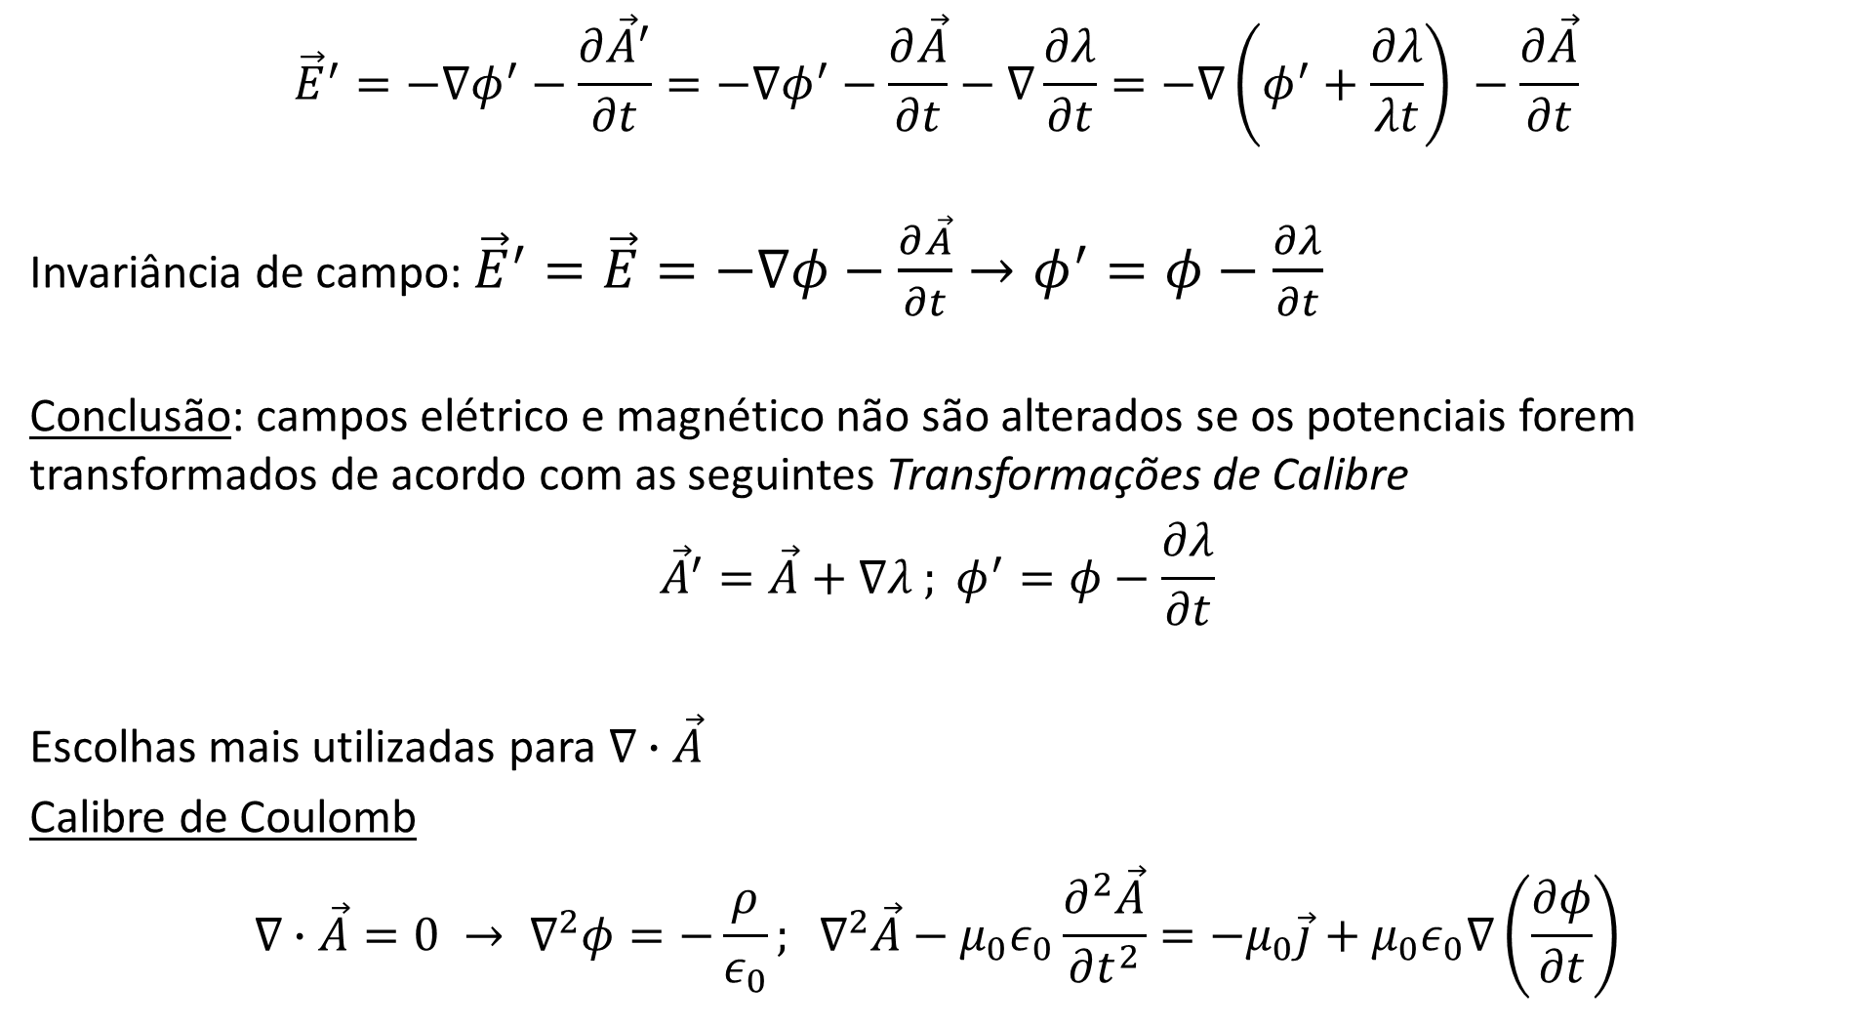
$${\vec{E}}^{′}=−∇φ^{′}−\frac{∂{\vec{A}}^{′}}{∂t}=−∇φ^{′}−\frac{∂\vec{A}}{∂t}−∇\frac{∂λ}{∂t}=−∇\left(φ^{′}+\frac{∂λ}{λt}\right) −\frac{∂\vec{A}}{∂t}$$
Invariância de campo: ${\vec{E}}^{′}=\vec{E}=−∇φ−\frac{∂\vec{A}}{∂t}→φ^{′}=φ−\frac{∂λ}{∂t}$
Conclusão: campos elétrico e magnético não são alterados se os potenciais forem transformados de acordo com as seguintes Transformações de Calibre
$${\vec{A}}^{′}=\vec{A}+∇λ ; φ^{′}=φ−\frac{∂λ}{∂t}$$
Escolhas mais utilizadas para $∇∙\vec{A}$
Calibre de Coulomb
$$∇∙\vec{A}=0 → ∇^{2}φ=−\frac{ρ}{ε_{0}}; ∇^{2}\vec{A}−μ_{0}ε_{0}\frac{∂^{2}\vec{A}}{∂t^{2}}=−μ_{0}\vec{j}+μ_{0}ε_{0}∇\left(\frac{∂φ}{∂t}\right)$$

Slide 5
Calibre de Lorentz
Para simplificar a equação para $\vec{A}$, é feita a escolha $∇∙\vec{A}+μ_{0}ε_{0}\frac{∂φ}{∂t}=0$.
Equações para $φ$ e $\vec{A}$ ficam da mesma forma, equação de onda com fonte
$$∇^{2}φ−μ_{0}ε_{0}\frac{∂^{2}φ}{∂t^{2}}=−\frac{ρ}{ε_{0}};{ ∇}^{2}\vec{A}−μ_{0}ε_{0}\frac{∂^{2}\vec{A}}{∂t^{2}}=−μ_{0}\vec{j}$$
Exercício
Partindo das equações para $φ$ e $\vec{A}$ no Calibre de Coulomb, mostre que as equações no Calibre de Lorentz são obtidas com a escolha
$$∇^{2}λ=−μ_{0}ε_{0}\frac{∂φ^{′}}{∂t}$$

Slide 6
Significado Físico (?) do Potencial Vetor
Potencial escalar → energia eletrostática de uma distribuição de cargas
$W=\frac{1}{2}\int{ρ\left(\vec{r}\right)φ\left(\vec{r}\right)dV}$
Energia magnética → não é expressa em termos de $\vec{j }$ e $\vec{A}$
$$W=\frac{1}{2μ_{0}}\int{B^{2}dV}$$
Papel de $\vec{A}$ em Física: importante em Mecânica Clássica e Mecânica Quântica
Mecânica Clássica → momento canônico na formulação Lagrangeana
$$ℒ=\frac{1}{2}mv^{2}−qφ+q\vec{v}∙\vec{A}; p_{i}=\frac{∂ℒ}{∂{\dot{q}}_{i}} →\vec{p}=m\vec{v}+q\vec{A}$$
Momento canônico $\vec{p}$ não é conservado na transformação de calibre: ${\vec{p}}^{′}=\vec{p}+q∇λ$!
Transfomação de calibre da Lagrangeana: equações de movimento não afetadas se
$$ℒ^{′}\left(\vec{q},\dot{\vec{q},t}\right)=ℒ\left(\vec{q},\dot{\vec{q},t}\right)+q\frac{d}{dt}λ\left(\vec{q},t\right); \frac{d}{dt}=\frac{∂}{∂t}+\vec{v}∙∇$$

Slide 7
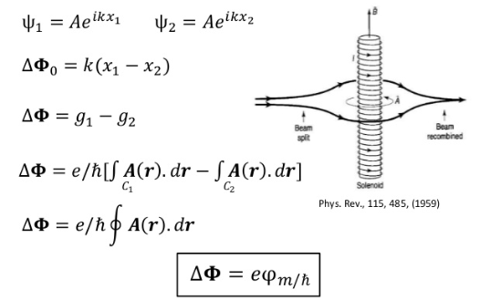
Mecânica Quântica → efeito Aharonov-Bohm
www.slideshare.net/AnzarAli/aharonaov-bohm-effect
Potenciais eletromagnéticos $φ$ e $\vec{A}$ teriam “fisicalidade” na Mecânica Quântica”
Interpretação ainda contestada
L. Vaidman; Physical Review A 86, 040101(2012)
D Iencinella and G Matteucci; Eur. J. Phys. 25 249 (2004)
Astrofísica e Física de Plasmas → Helicidade das linhas de força magnéticas
Medida do grau de torção e acoplamento entre linhas de força $H=\int{\vec{A}∙\vec{B}dV}$
(A. Zangwill; Modern Electrodynamics)

